Slide 1
NÁZEV ŠKOLY: | Základní škola a mateřská škola Bohdalov
ČÍSLO PROJEKTU: | CZ.1.07/1.4.00/21.3806
ŠABLONA: | III/2
VZDĚLÁVACÍ OBLAST: | Člověk a příroda
ROČNÍK: | 7.
NÁZEV MATERIÁLU: | VY_32_INOVACE_04_12Př-Paryby
AUTOR: | Mgr. Lenka Pazderová
DATUM TVORBY: | Září 2013 | OVĚŘENÍ: | 19.9. 2013
ANOTACE: | Prezentace je určena k vysvětlení učiva o parybách . Snímky s charakteristickými znaky paryb lze použít i jako zápis do sešitu. Závěr prezentace slouží k shrnutí a upevnění učiva.

Slide 2
Paryby

Slide 3
Charakteristické znaky paryb:
chrupavčitá kostra
dýchají žábrami, které jsou pod štěrbinovitými otvory
nemají plynový měchýř
nesouměrná ocasní ploutev

Slide 4
Mezi paryby patří: žraloci
rejnoci
chiméry

Slide 5
Žraloci
torpédovitý tvar těla
nesouměrná ocasní ploutev
šupiny mají ostré hroty
špatně vidí, ale mají výborný čich
žraloci - živorodí
- vejcorodí – vejce velká s dlouhými výrůstky k zachycení ke kamenům nebo rostlinám
zuby – v několika řadách, vypadnutý zub je nahrazen novým

Slide 6
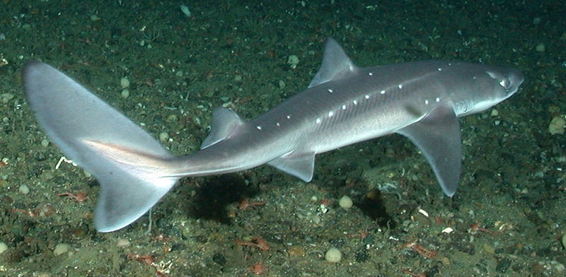
Ostroun obecný
dvě hřbetní ploutve, před každou je ostrý trn

Slide 7
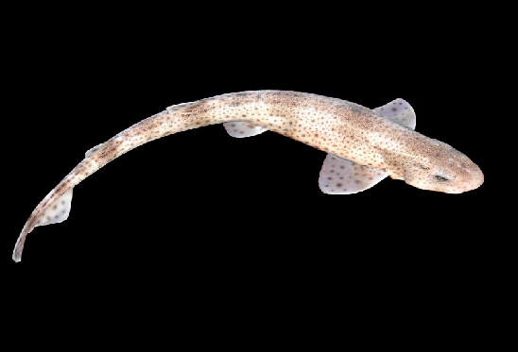
Máčka skvrnitá
průměrná velikost 60 – 85 cm, hmotnost do 2 kg

Slide 8
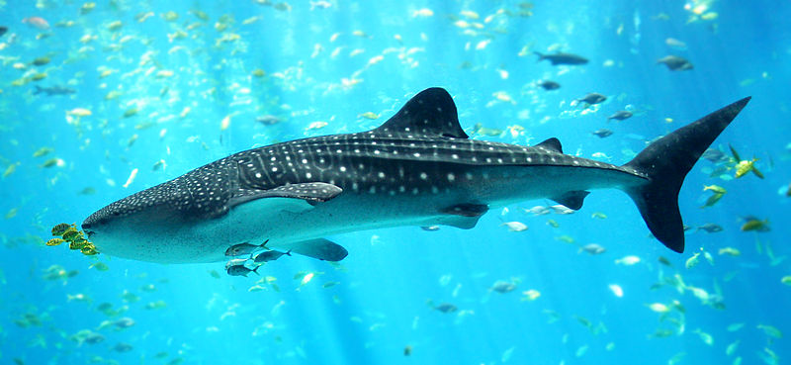
Žralok obrovský (velrybí)
živí se planktonem
plave s široce otevřenou tlamou, kam by se vešlo 5 dospělých lidí

Slide 9
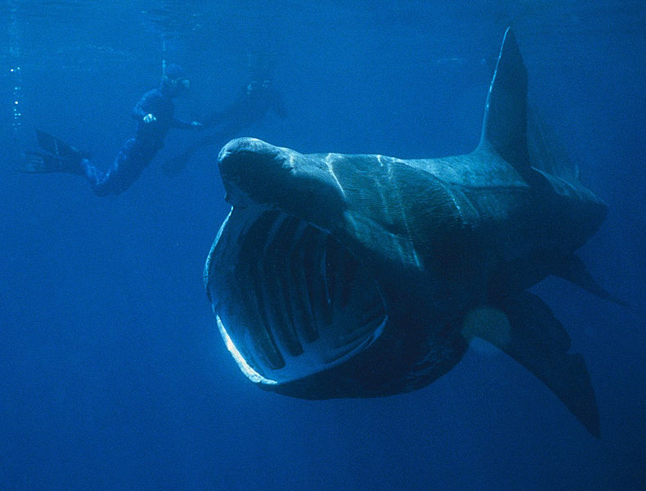
Žralok velký
živí se planktonem

Slide 10
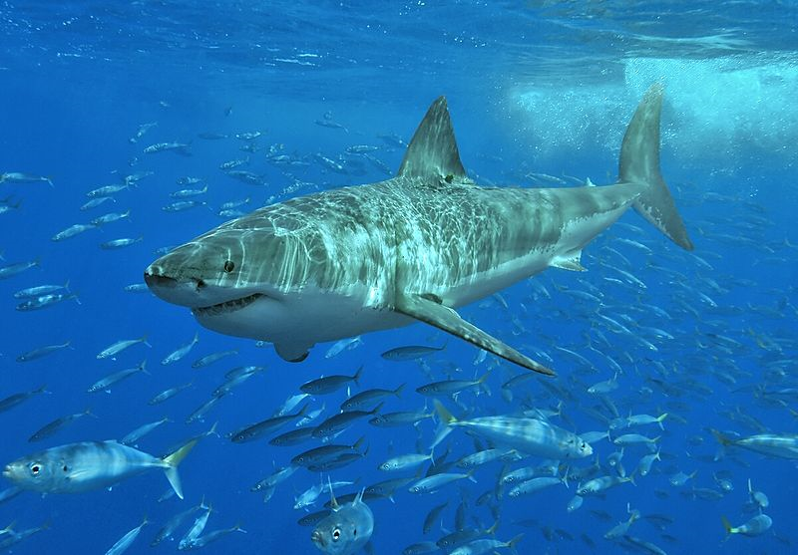
Žralok lidožravý (bílý)
zuby dlouhé až 5 cm
nejvíc útočí na člověka, délka až 8 metrů

Slide 11
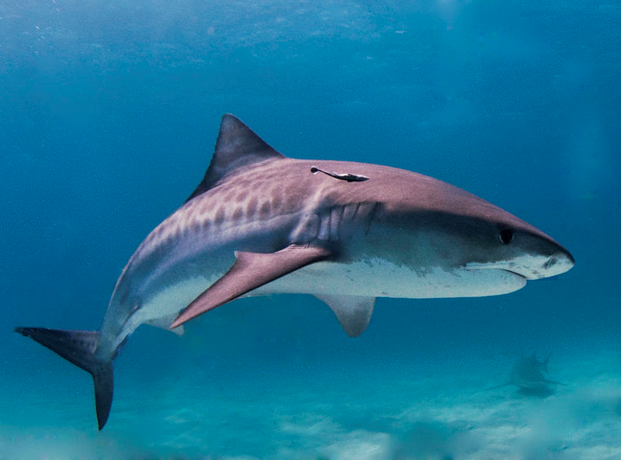
Žralok tygří
druhý nejnebezpečnější žralok (po žraloku bílém)
tmavé pruhy na bocích mladých žraloků, u dospělých mohou i vymizet
délka 6 metrů

Slide 12
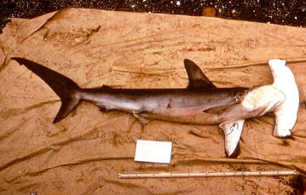
Kladivoun obecný
hlava rozšířená do stran připomíná kladivo
velikost 2,5 – 4 metry

Slide 13
Rejnoci
tělo zploštělé
párové ploutve srůstají v lem, který vroubí celé tělo
žaberní štěrbiny na břišní straně těla
ústa na břišní straně těla

Slide 14
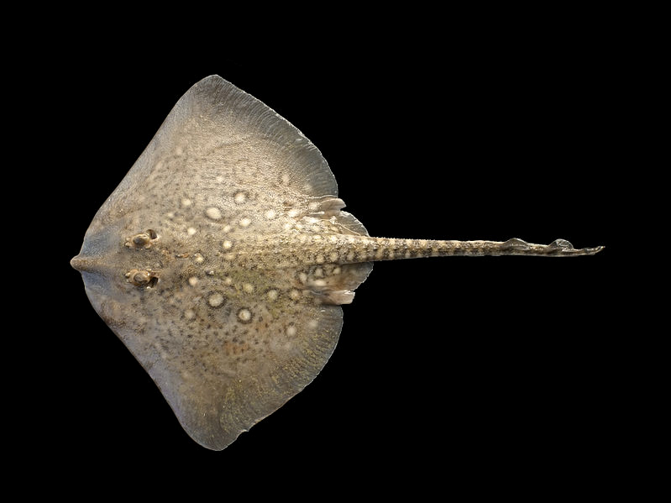
Rejnok ostnatý
hojný v evropských mořích

Slide 15
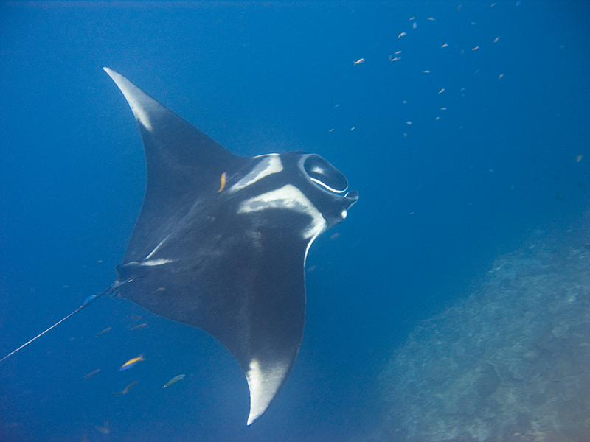
Manta obrovská
největší (široká 7m, hmotnost 1 tuna)
živí se planktonem

Slide 16
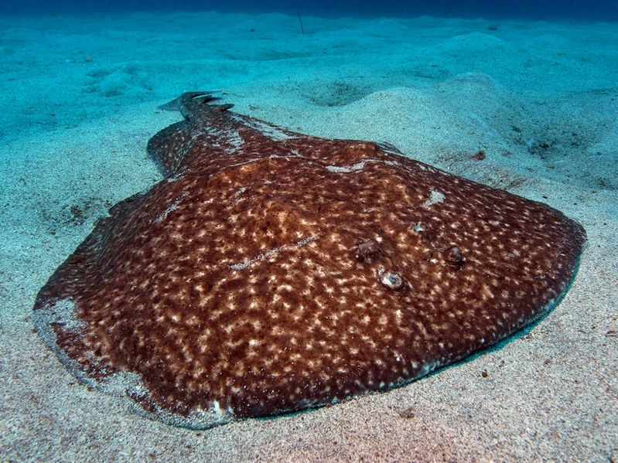
Parejnok elektrický
v elektrických orgánech ve svalech vytváří výboje o napětí až 220 V
délka 1 metr, hmotnost 3 kg

Slide 17
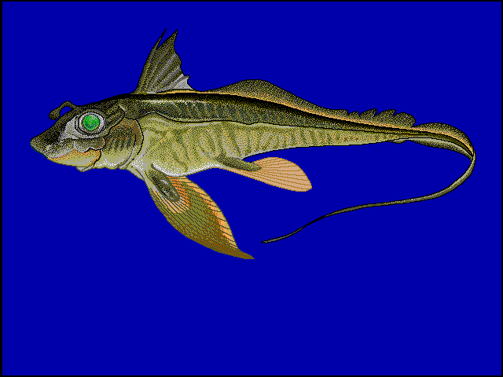
Chiméry
velká hlava
bičovitá ocasní ploutev

Slide 18
Shrnutí
Paryby žijí v ………., mají …………. kostru, dýchají…………
Žraloci mají …….....................ocasní ploutev, šupiny s …………. ………., zuby v ……….... řadách.
Rejnoci mají tělo …………...., párové ploutve …………….., který vroubí celé tělo. Na břišní straně těla mají……… a…………. ………….

Slide 19
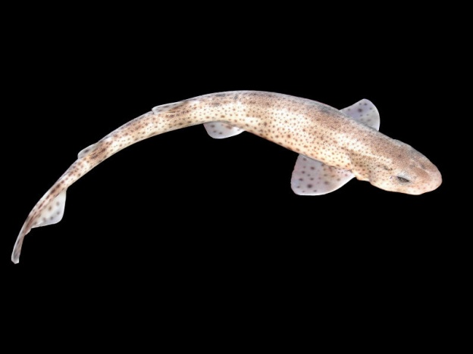


Kdo je na obrázku?

Slide 20
Řešení
Paryby žijí v moři, mají chrupavčitou kostru, dýchají žábrami.
Žraloci mají nesouměrnou ocasní ploutev, šupiny s ostrými hroty, zuby v několika řadách.
Rejnoci mají tělo zploštělé, párové ploutve srůstají v lem, který vroubí celé tělo. Na břišní straně těla mají ústa a žaberní štěrbiny.

Slide 21


Kdo je na obrázku?
Máčka skvrnitá
Kladivoun obecný
Manta obrovská

Slide 22
Citace a zdroje
NOAA. Wikimedia Commons [online]. [cit. 10.9.2013]. Dostupný na WWW: http://upload.wikimedia.org/wikipedia/commons/thumb/1/12/Spiny_dogfish.jpg/800px-Spiny_dogfish.jpg
HILLEWAERT, Hans. wikimedia [online]. [cit. 10.9.2013]. Dostupný na WWW: http://upload.wikimedia.org/wikipedia/commons/thumb/d/d0/Scyliorhinus_canicula.jpg/800px-Scyliorhinus_canicula.jpg
WOLF, Zac. wikimedia [online]. [cit. 10.9.2013]. Dostupný na WWW: http://upload.wikimedia.org/wikipedia/commons/thumb/f/f1/Whale_shark_Georgia_aquarium.jpg/800px-Whale_shark_Georgia_aquarium.jpg
GOTSCHALK, Chris. wikimedia [online]. [cit. 10.9.2013]. Dostupný na WWW: http://upload.wikimedia.org/wikipedia/commons/thumb/0/0a/Basking_Shark.jpg/790px-Basking_Shark.jpg
GOSS, Terry. wikimedia [online]. [cit. 10.9.2013]. Dostupný na WWW: http://upload.wikimedia.org/wikipedia/commons/thumb/5/56/White_shark.jpg/800px-White_shark.jpg
KOK, Albert. wikimedia [online]. [cit. 10.9.2013]. Dostupný na WWW: http://upload.wikimedia.org/wikipedia/commons/thumb/3/39/Tiger_shark.jpg/800px-Tiger_shark.jpg
NOAA. wikimedia [online]. [cit. 10.9.2013]. Dostupný na WWW: http://upload.wikimedia.org/wikipedia/commons/c/c0/Sphyrna_zygaena_noaa.jpg
HILLEWAERT, Hans. wikimedia [online]. [cit. 10.9.2013]. Dostupný na WWW: http://upload.wikimedia.org/wikipedia/commons/thumb/3/36/Raja_clavata_%28juv%29.jpg/799px-Raja_clavata_%28juv%29.jpg
HANSON, Jon . wikimedia [online]. [cit. 10.9.2013]. Dostupný na WWW: http://upload.wikimedia.org/wikipedia/commons/d/df/Manta_birostris-Thailand4.jpg
GUILLAUME, Philippe. wikimedia [online]. [cit. 10.9.2013]. Dostupný na WWW: http://upload.wikimedia.org/wikipedia/commons/thumb/1/10/Torpedo_marmorata2.jpg/799px-Torpedo_marmorata2.jpg
CADA, Robbie. wikimedia [online]. [cit. 10.9.2013]. Dostupný na WWW: http://upload.wikimedia.org/wikipedia/commons/0/03/Chmon_u0.gif

